Slide 1
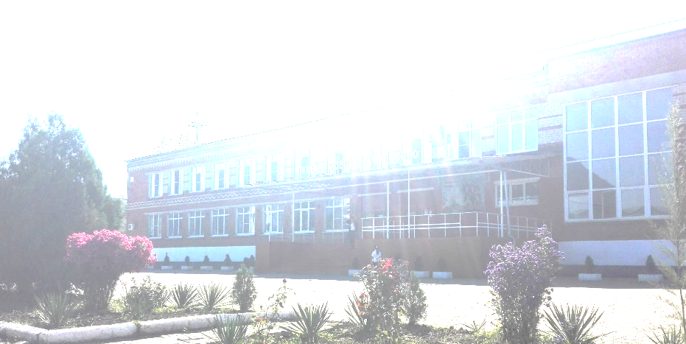


Рабочая группа проекта
Куратор
Аринушкина Александра Валерьевна
Школьная команда директор Пясть Светлана Викторовна заместители директора
Кувичинская Ольга Владимировна
Мироненко Елена Владимировна
Кангур Василина Анатольевна
Руководитель социально-психологической службы
Шабанова Надежда Владимировна
МАОУ лицей пгт Афипского МО Северский район
имени Д.И.Вишни Краснодарского края
500+. ШНОР. - Афипский лицей (afipskiylicey.ru)

Slide 2
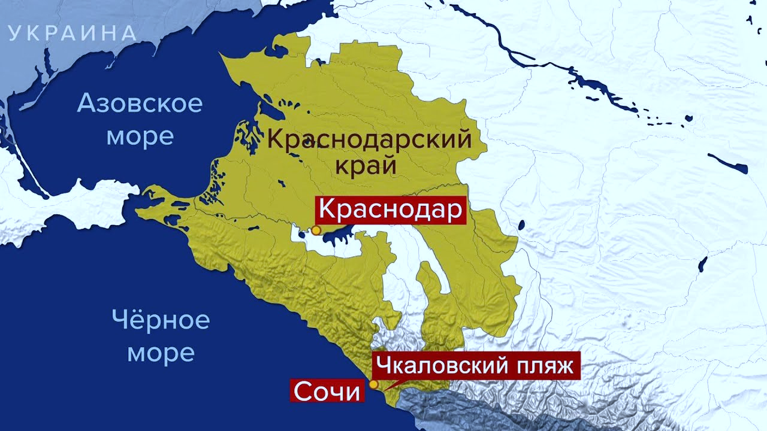
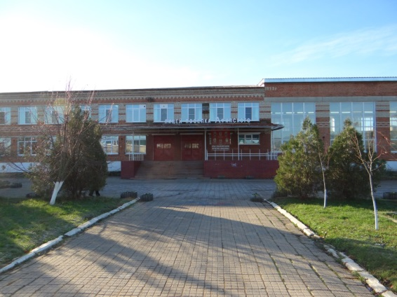
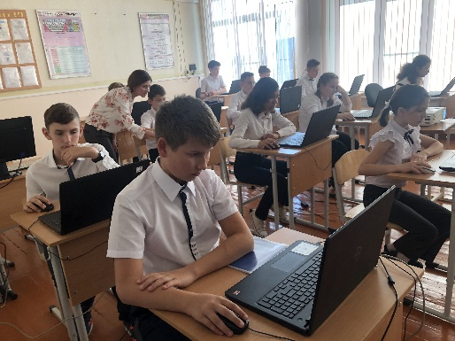
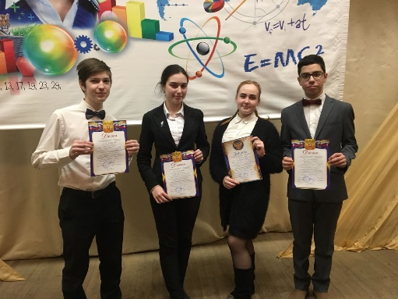
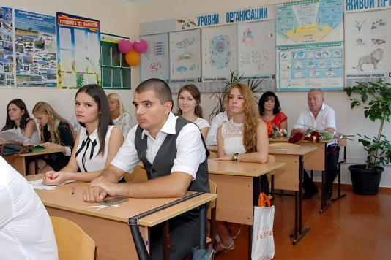
1974 год основания
ЛИЦЕЯ
АЗОВСКОЕ МОРЕ
пгт АФИПСКИЙ
ЧЕРНОЕ МОРЕ

Slide 3
МАОУ лицей пгт Афипского имени Д.И.Вишни Краснодарского края
500+. ШНОР. - Афпский лицей (afipskiylicey.ru)
Обучающиеся
Педагогические работники

Slide 4
Результаты итоговой аттестации до участия в проекте 500+
Основной государственный экзамен
Единый государственный экзамен
год | Сравнение доли высоких результатов лицея и края
 | русский язык | математика
2018 | +1,1 | +8,2
2019 | +0,7 | +5,2
2020 | +0,9 | +5,9
2021 | +0,8 | +6,4
год | Сравнение доли высоких результатов лицея и края
 | русский язык | математика
2018 | +1,5 | +0,8
2019 | +2 | +1,4
2020 | - | -
2021 | +1,8 | +1,0

Slide 5
ВПР : неудовлетворительные результаты в 5,6 классах

Slide 6
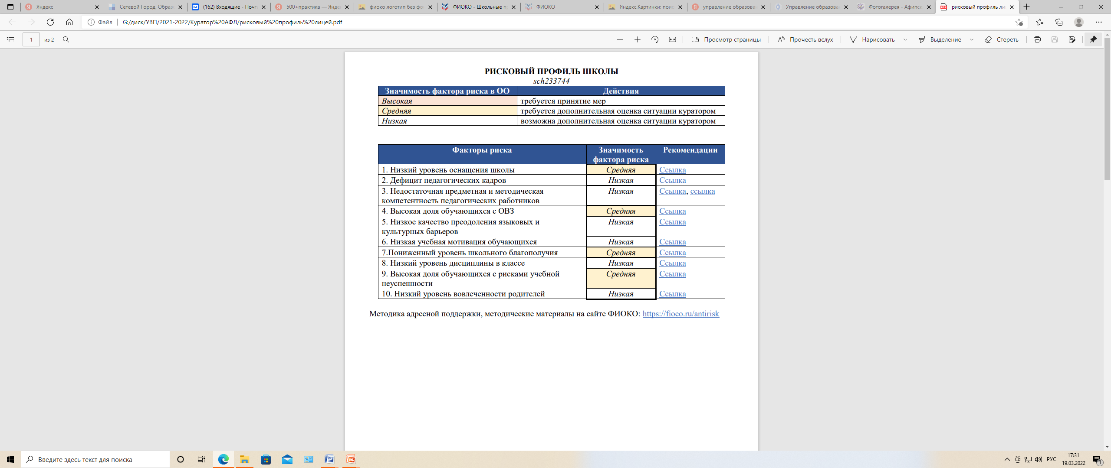
Выявленные риски

Slide 7
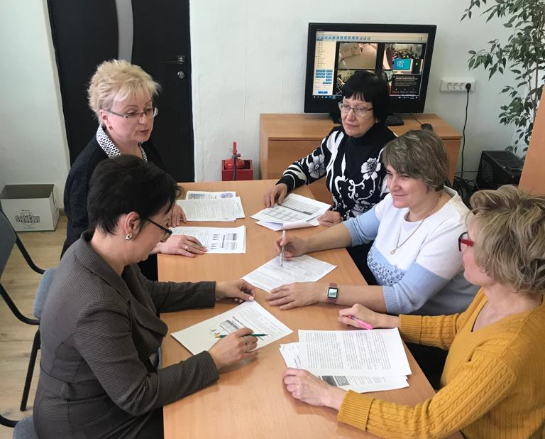
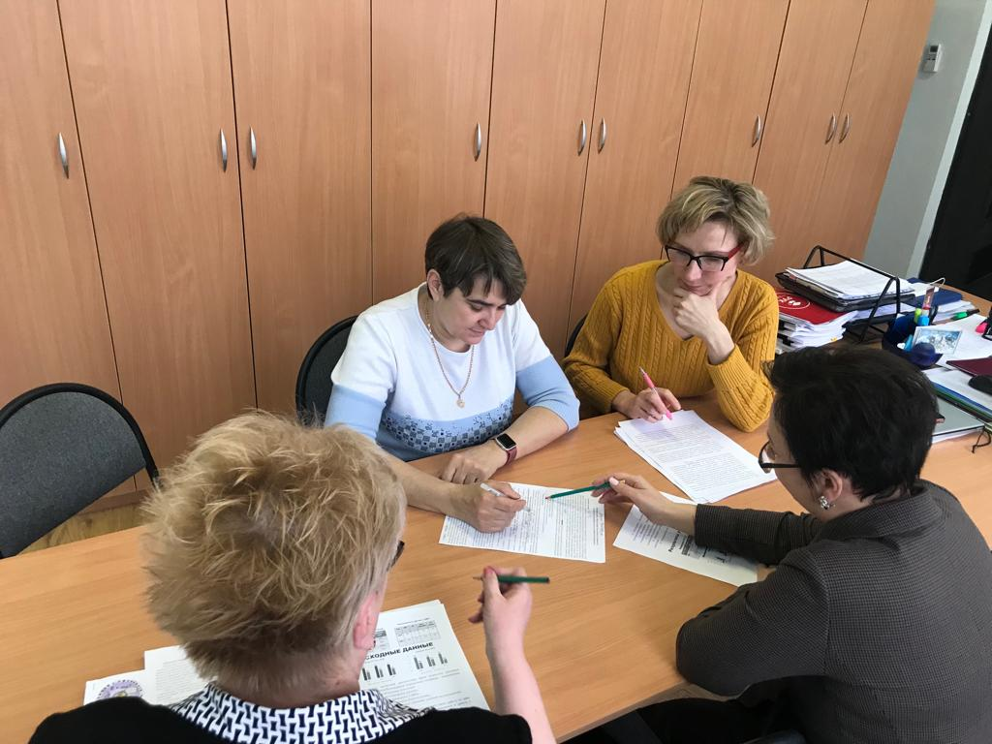
Встреча участников проекта 500+ с куратором
Факторы, влияющие на качество образования в лицее
Уровень индивидуальных особенностей учащихся
Уровень преподавания
Уровень внеурочной деятельности
Состояние учебно – методического обеспечения процесса обучения
Состояние внешнего влияния, социум

Slide 8

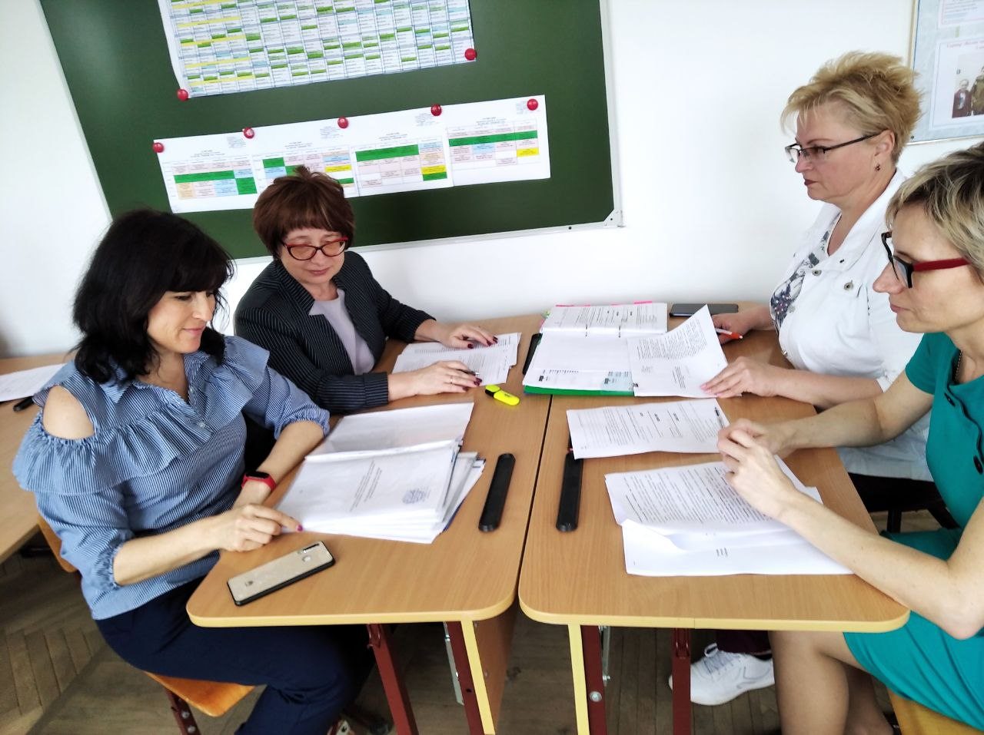
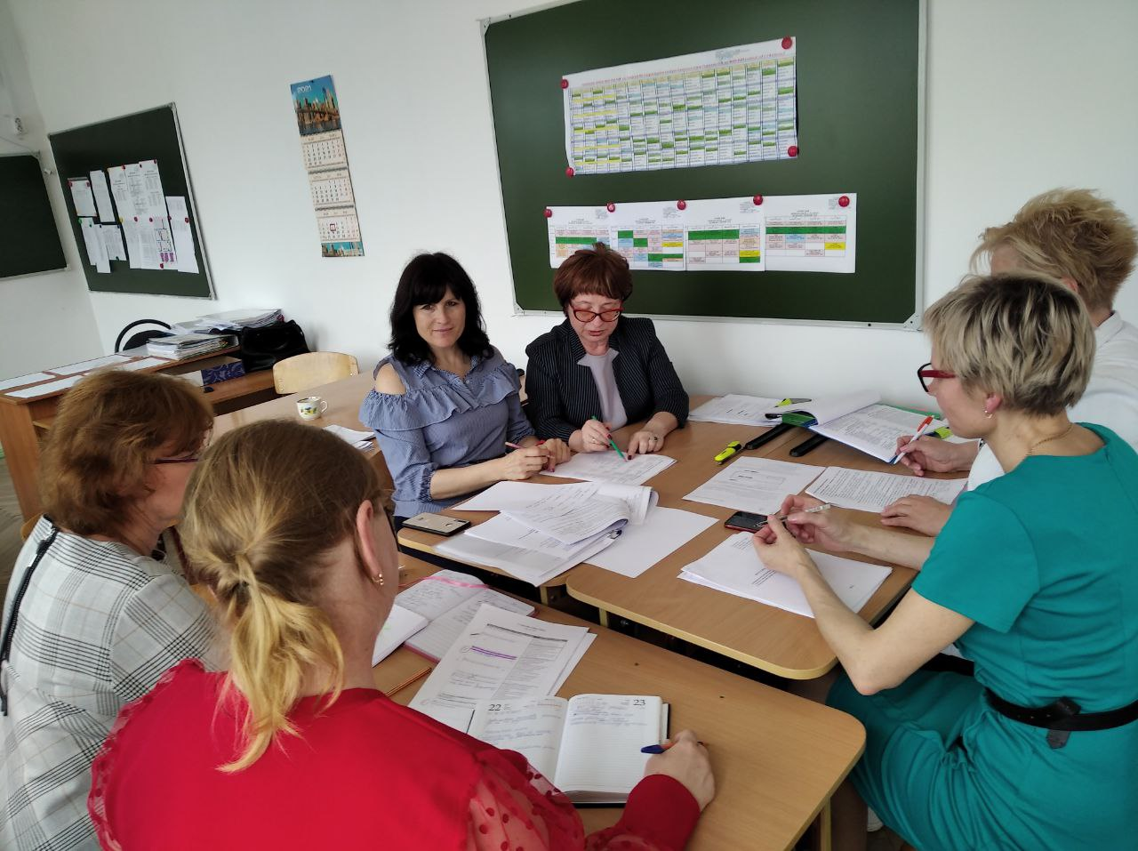
Круглый стол участников 500+ в Северском районе

Slide 9
Управленческие решения
Разработанные
материалы
в рамках проекта 500+
Концепция развития
Среднесрочная программа развития лицея
Программы антирисковых мер по каждому рисковому профилю
Повышение квалификации педагогических работников, в том числе и через участие в мастер-классах, семинарах, практикумах
Диагностика профессиональных затруднений педагогов при работе с детьми с ОВЗ, рисками учебной неуспешности
Индивидуализация работы с обучающимися, выстраивание образовательных маршрутов
Развитие родительских компетенций
Повышение квалификации административной команды
Модернизация школьной инфраструктуры

Slide 10
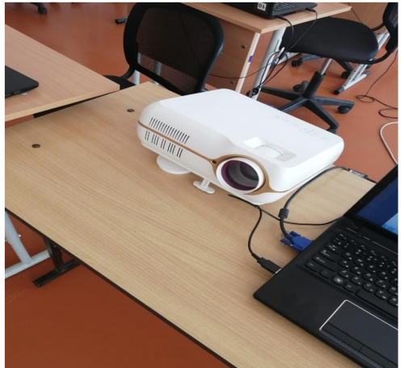
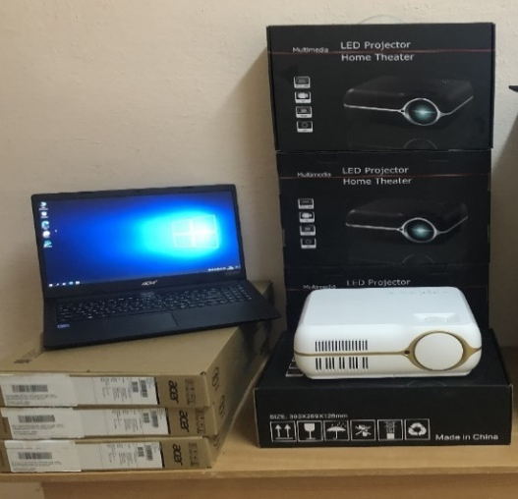
Работа над риском
«Низкий уровень оснащения школы»
Цель: формирование в лицее современной образовательной среды
Результат: приобретено и используется в учебно – воспитательном процессе
20 ноутбуков для кабинета информатики,
5 мультимедийных проекторов,
10 микроскопов в кабинет биологии, метеооборудование для кабинета географии.
Задачи:1) Обновление материально-технической базы лицея.
2) Повышение эффективности использования имеющихся ресурсов.
3) Привлечение средств для оснащения лицея через развитие платных образовательных услуг.

Slide 11
Работа над риском
«Высокая доля обучающихся с ОВЗ»
Цель
создание условий для детей с ОВЗ в соответствии с требованиями законодательства, формирование индивидуальных образовательных траекторий для обучающихся с ОВЗ
Задачи
Создание логопедической службы для коррекции речевых нарушений.
Повышение компетенции учителей по работе с обучающимися ОВЗ и инвалидностью.
Разработка индивидуальных образовательных маршрутов для детей с ОВЗ.
Вовлечение обучающихся с ОВЗ в социально-значимую деятельность, конкурсы и мероприятия различной направленности.
Создание специальных условий для детей с особыми потребностями в учёбе, расширение специализированных программ во внеурочной деятельности.

Slide 12
01.09.2021 г. введена штатная единица учителя-логопеда
100 % учителей прошли курсы повышения квалификации по работе с обучающимися с ОВЗ
Во внеурочной деятельности введены кружки для детей с ОВЗ:
«Волшебный карандаш», «Занимательная математика»
Разработаны индивидуальные образовательные маршруты для детей с ОВЗ
Постоянно действующие круглые столы «Дети с особыми образовательными потребностями»
Во внеурочной деятельности введены кружки для детей с ОВЗ:
«Звуковичок», «Театральный кружок «Лучик»
Мероприятия
«Высокая доля обучающихся с ОВЗ»

Slide 13
Работа над риском
«Пониженный уровень школьного благополучия»
Цель:
повышение школьного благополучия обучающихся через совершенствование системы взаимодействия семьи и школы, совершенствование системы социального партнёрства
Задачи:
Повысить уровень школьного благополучия обучающихся через привлечение родителей к совместному проведению классных мероприятий, открытых уроков, поездок, экскурсий и др.
Совершенствовать работу службы медиации и штаба воспитательной работы.
Совершенствовать социальное партнёрства через взаимодействие с воинской частью, Афипским НПЗ, правоохранительными органами и органами местного самоуправления, учреждениями культуры и здравоохранения.
Организовать работу проекта «Университет для родителей».

Slide 14
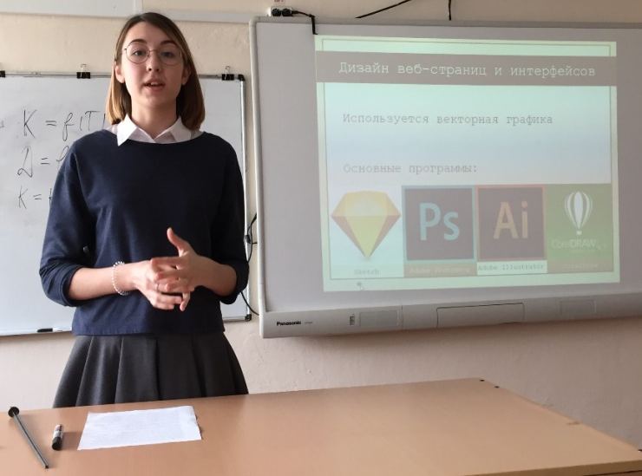
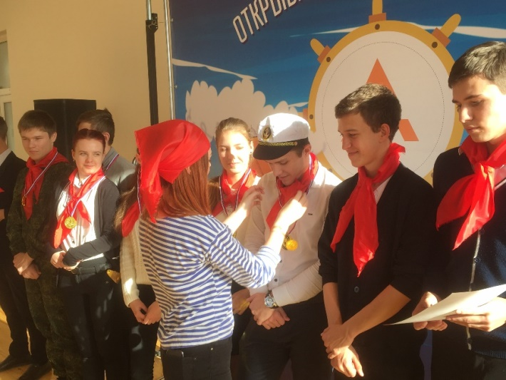
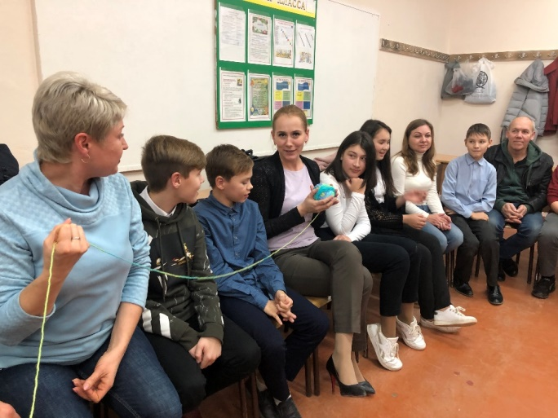
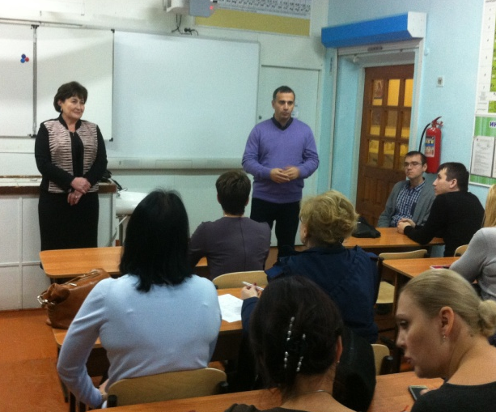
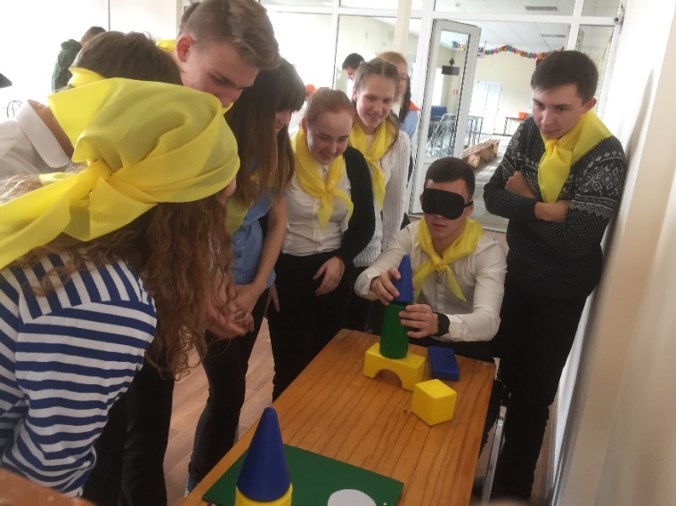
Работа над риском
«Пониженный уровень школьного благополучия»
Реализация проекта для школьников «Лестница успеха».
Реализация проекта «Университет для родителей».
Реализация проекта «Школа молодого классного руководителя».
Родительские собрания: «Ребёнок и общество: культура общения», «Всё начинается с семьи».

Slide 15
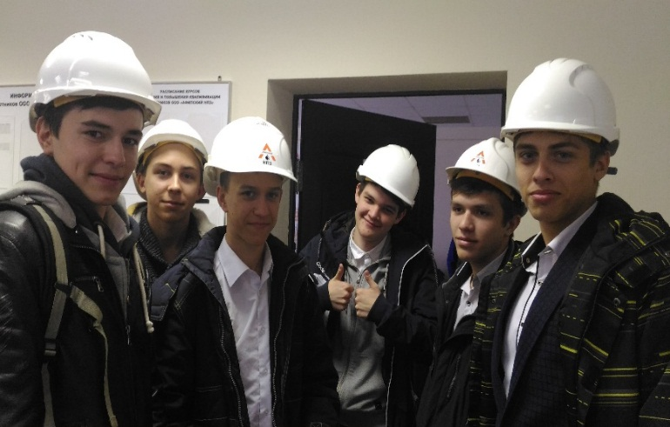
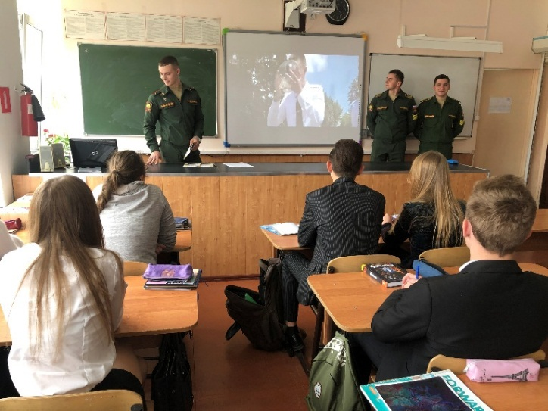
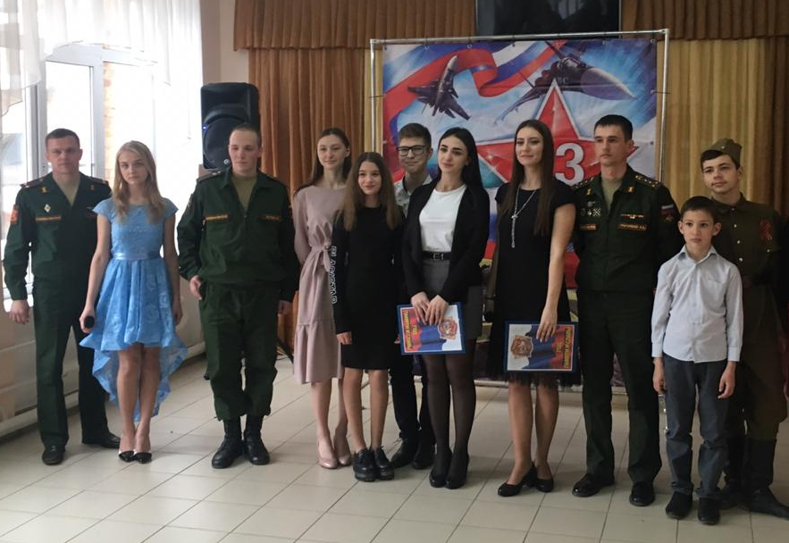
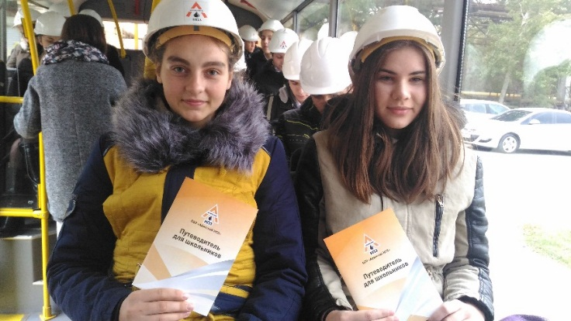
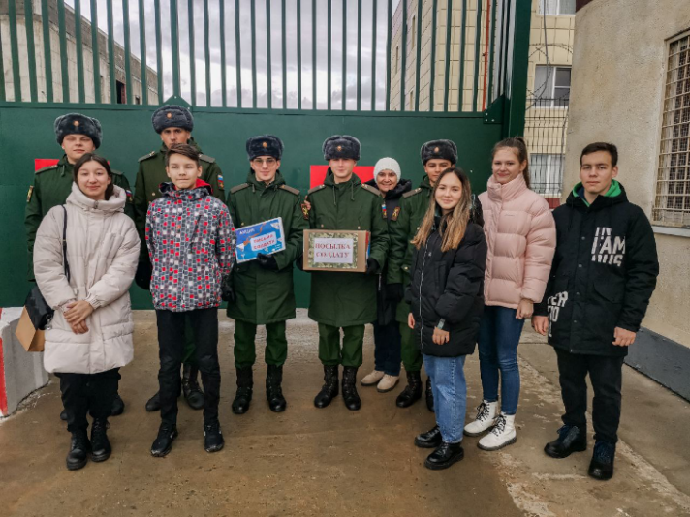
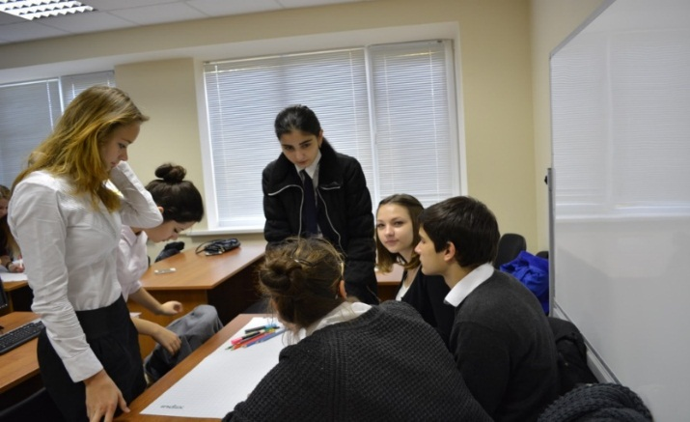
Работа над риском
«Пониженный уровень школьного благополучия»
Совместные мероприятия с Афипским НПЗ
Мероприятия совместно с воинской частью: акция «Посылка солдату», праздники, профориентационные мероприятия

Slide 16
Работа над риском
«Высокая доля обучающихся с рисками учебной неуспешности»
Цель: формирование образовательной среды, обеспечивающей снижение уровня учебной неуспешности, через развитие познавательного интереса, достижение каждым обучающимся требований к освоению основной образовательной программы.
Задачи:
1) Сократить численность обучающихся с конкретными проблемами в предметной подготовке.
2) Обеспечить 100% охват обучающихся с рисками учебной неуспешности, психолого-педагогическим сопровождением.
3) Обеспечить обучающихся с рисками учебной неуспешности сопровождением педагогов-наставников.
4) Увеличить долю обучающихся с рисками учебной неуспешности, включенных во внеурочную деятельность и дополнительное образование.
5) Увеличить долю обучающихся с рисками учебной неуспешности, участвующих в интеллектуальных и творческих конкурсах, коллективных мероприятиях, классных часах.
6) Увеличить долю педагогов, использующих в ежедневной практике технологии наставничества, методы диагностического и формирующего оценивания.

Slide 17
Работа над риском
«Высокая доля обучающихся с рисками учебной неуспешности»
Диагностика педагогов лицея на предмет профессионального выгорания, копинг-механизмов, самооценки преобладающего типа отношений.

Slide 18
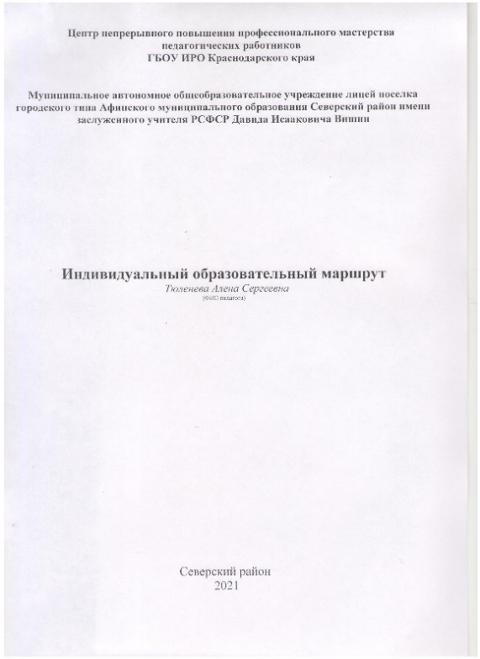
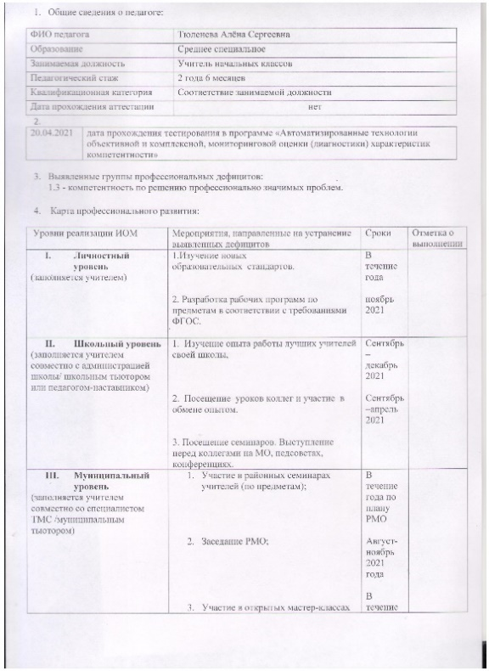
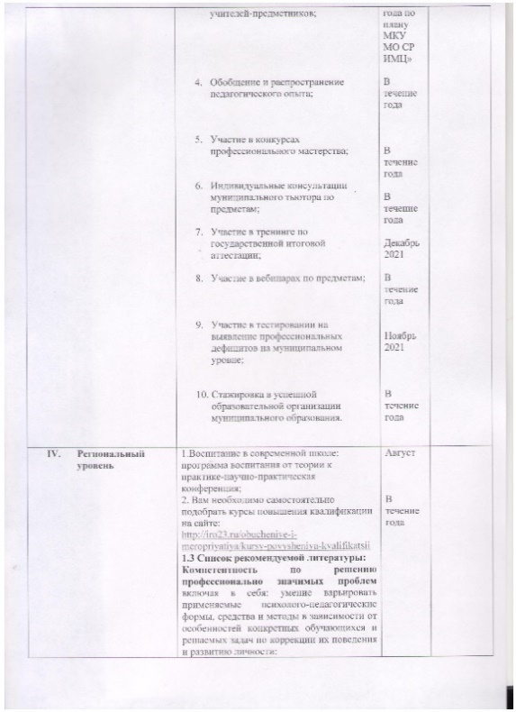
Работа над риском
«Высокая доля обучающихся с рисками учебной неуспешности»
Учителя лицея приняли участие в мониторинге предметных компетенций педагогических работников, проводимом ИРО Краснодарского края, по результатам которого составлены ИОМ по предметным дефицитам.

Slide 19
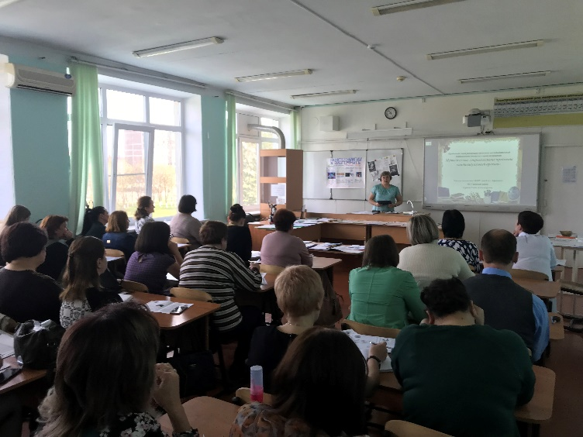
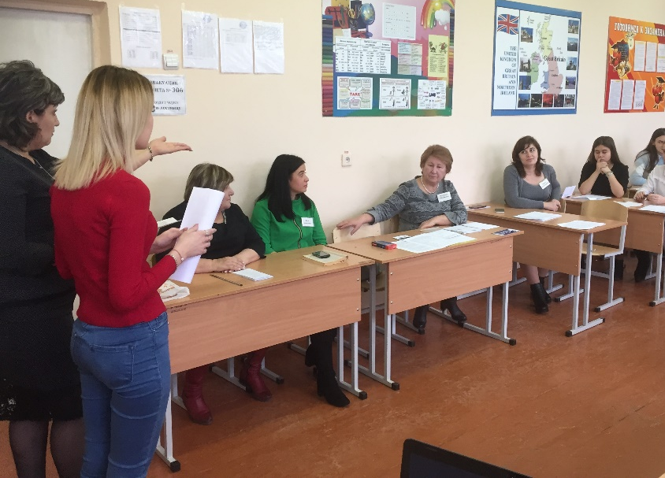
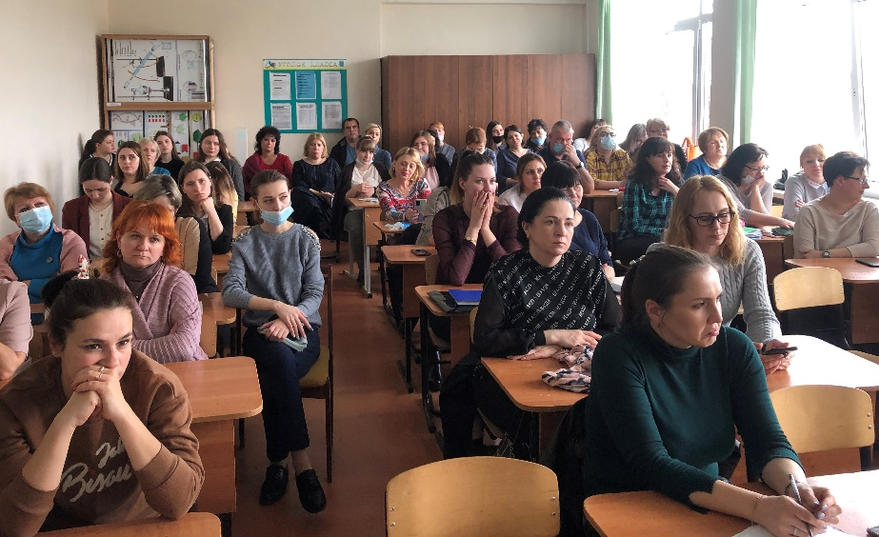
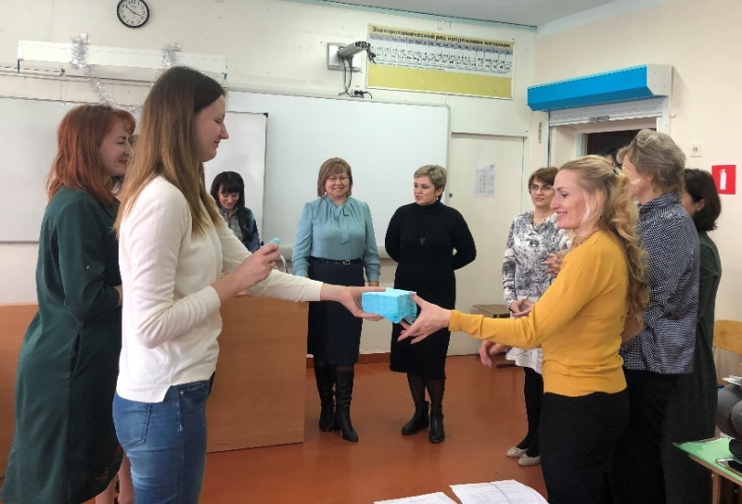
Работа над риском
«Высокая доля обучающихся с рисками учебной неуспешности»
Тренинги для педагогических работников: «Синдром супермена: факты и цифры об эмоциональном выгорании педагога», «Вдохновение как инструмент работы с эмоциональным выгоранием».
Проведены педагогические советы: «Мотивационная сфера педагога как фактор повышения качества образования», «Методы и приёмы организации ситуации «успеха» каждого ученика на уроке».

Slide 20
Результаты участия в проекте 500+
ВСЕРОССИЙСКИЕ ПРОВЕРОЧНЫЕ РАБОТЫ

Slide 21
Результаты участия в проекте 500+

Slide 22
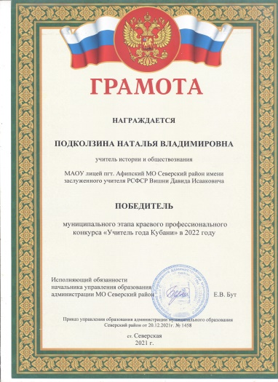
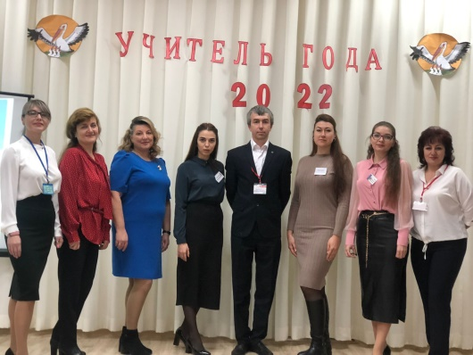
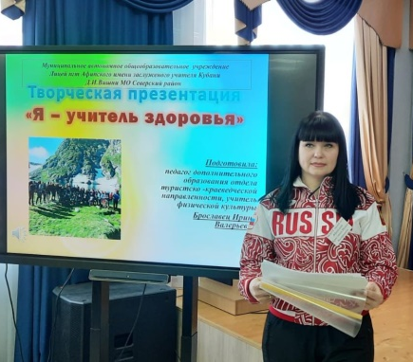
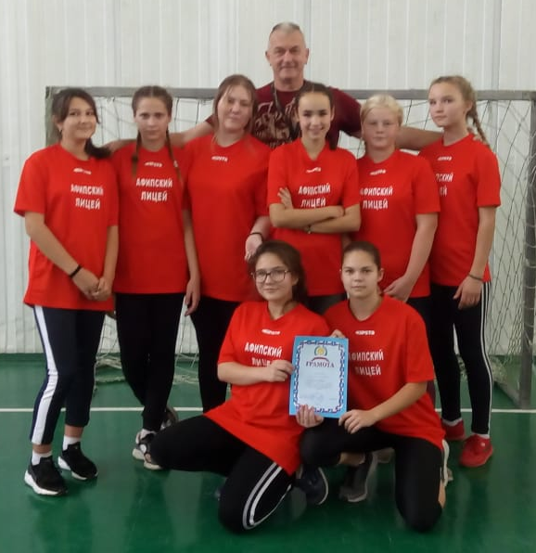
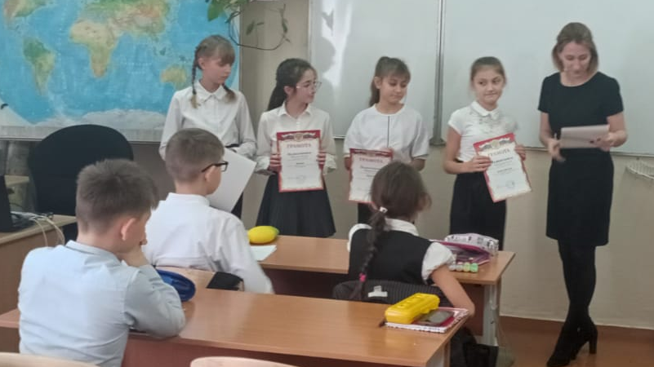
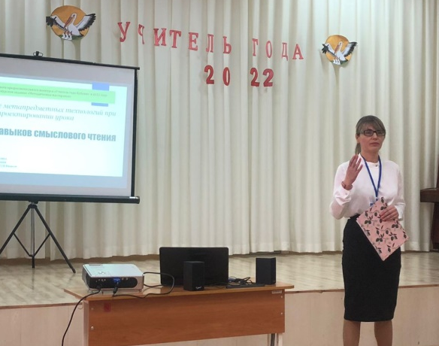
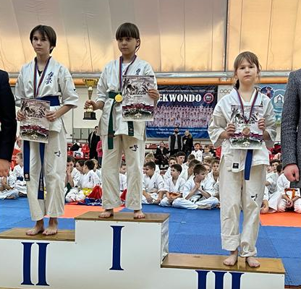
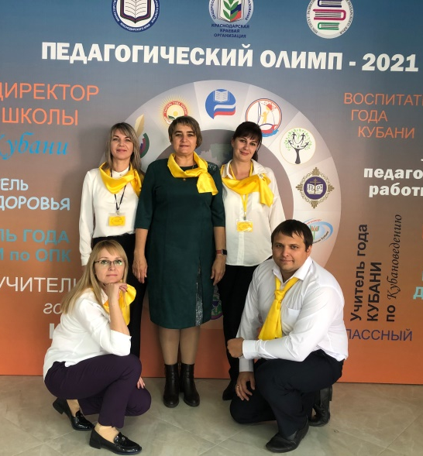

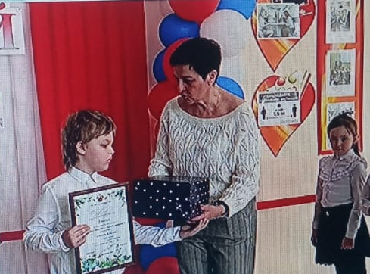
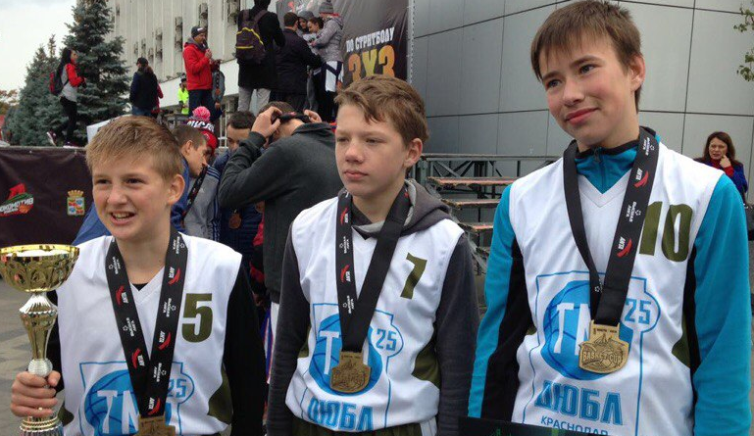
Результаты участия в проекте 500+
Результаты участия лицеистов в конкурсах, соревнованиях и олимпиадах
Результаты участия учителей лицея в конкурсах

Slide 23

МАОУ лицей пгт Афипского МО Северский район
имени Д.И.Вишни Краснодарского края
500+. ШНОР. - Афипский лицей (afipskiylicey.ru)
СПАСИБО ЗА ВНИМАНИЕ

